Slide 1
RESOLUCIÓN EXAMEN HITO 3
Johan Alejandro marin Montoya

Slide 2
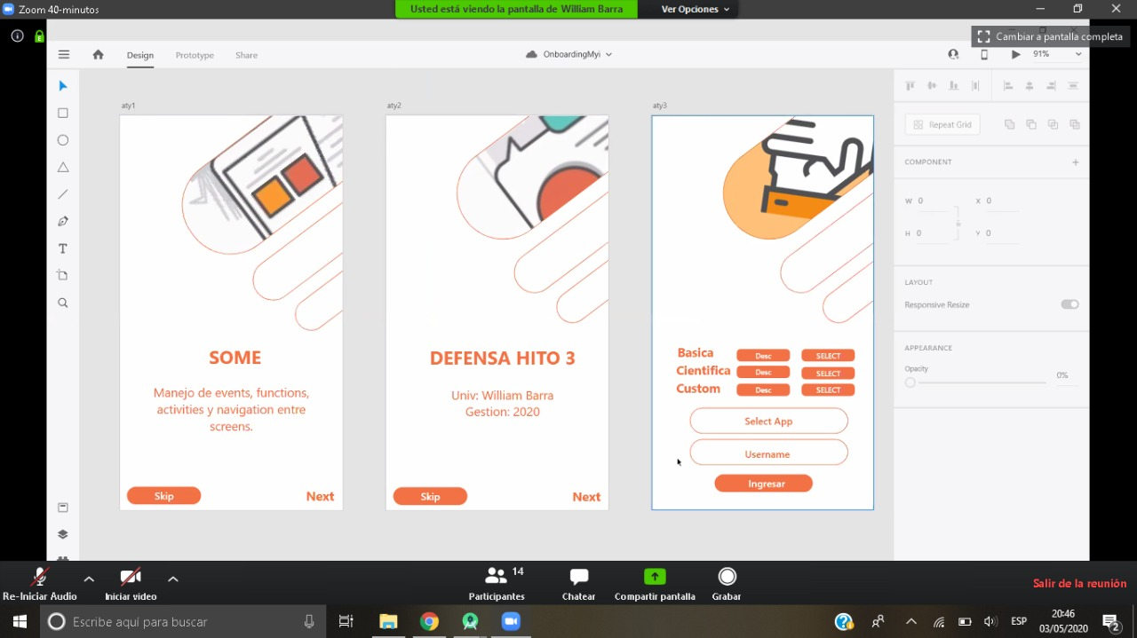
1.- REALIZAR EL ONBOARDING
DE ESTAS 3 PLANTALLAS

Slide 3
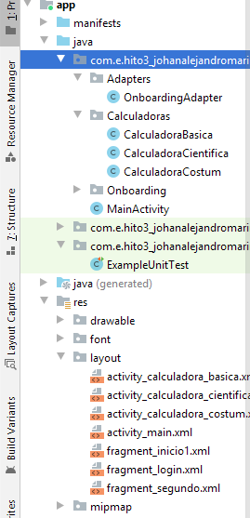
Crear Packages para los contendedores de la calculadoras y para los Onboarding

Slide 4
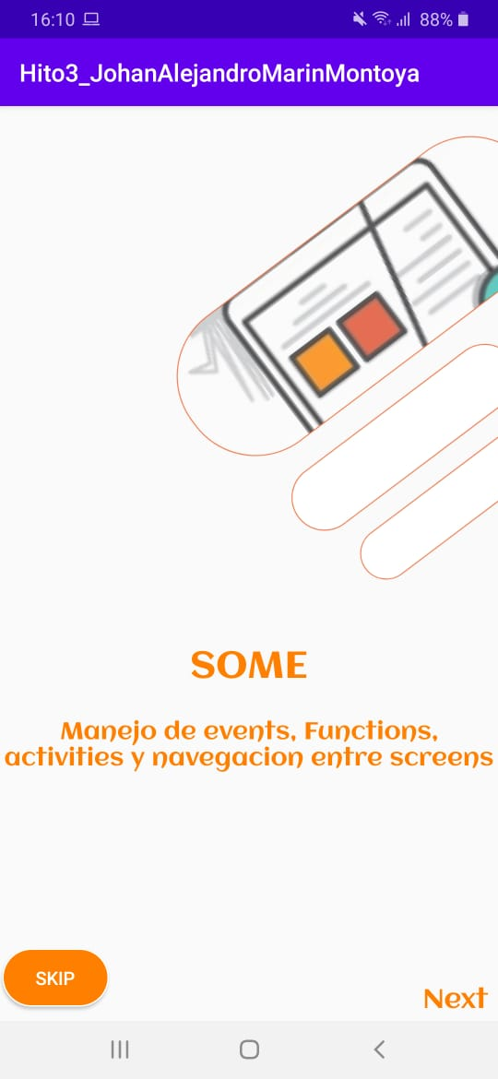
Primer Fragment
<?xml version="1.0" encoding="utf-8"?> <LinearLayout xmlns:android="http://schemas.android.com/apk/res/android" xmlns:tools="http://schemas.android.com/tools" android:layout_width="match_parent" android:layout_height="match_parent" tools:context=".Onboarding.FragmentInicio1" android:orientation="vertical" > <ImageView android:id="@+id/imgWelcome" android:layout_width="600dp" android:layout_height="400dp" android:src="@drawable/img1" />
Se crea un ImageView para insertar la imagne y se modifica el width y height para posicionar de la manera que queremos

Slide 5
<TextView android:id="@+id/textTitle1" android:layout_width="match_parent" android:layout_height="wrap_content" android:layout_marginTop="40dp" android:fontFamily="@font/aclonica" android:gravity="center" android:text="@string/some" android:textColor="@color/colorOrange" android:textSize="28sp" /> <TextView android:id="@+id/textDesc1" android:layout_width="match_parent" android:layout_height="wrap_content" android:layout_marginTop="20dp" android:text="@string/texto1" android:textSize="18sp" android:textColor="@color/colorOrange" android:gravity="center" android:fontFamily="@font/aclonica"/>
Dos TextView para la creación de lo textos que se ven en pantalla

Slide 6
<LinearLayout android:id="@+id/layoutNext" android:layout_width="match_parent" android:layout_height="match_parent" android:orientation="horizontal"> <Button android:id="@+id/btnLogin" android:layout_width="wrap_content" android:layout_height="wrap_content" android:layout_marginHorizontal="2dp" android:layout_marginTop="145dp" android:background="@drawable/estilosbotonskip" android:text="@string/skip" android:textColor="@color/colorWhite"> </Button> <TextView android:id="@+id/textNextWelcome" android:layout_width="271dp" android:layout_height="wrap_content" android:layout_gravity="bottom|end" android:layout_marginEnd="8dp" android:layout_marginBottom="2dp" android:layout_weight="1" android:clickable="true" android:focusable="true" android:fontFamily="@font/aclonica" android:gravity="bottom|end" android:text="@string/next" android:textColor="@color/colorOrange" android:textSize="20sp" /> </LinearLayout> </LinearLayout>
Insertamos un LinearLayout para que queden aliniados el botón SKIP y el texto NEXT

Slide 7
Tenemos el diseño del primer Fracment

Slide 8
<?xml version="1.0" encoding="utf-8"?> <LinearLayout xmlns:android="http://schemas.android.com/apk/res/android" xmlns:tools="http://schemas.android.com/tools" android:layout_width="match_parent" android:layout_height="match_parent" tools:context=".Onboarding.FragmentInicio1" android:orientation="vertical" > <ImageView android:id="@+id/imgWelcome" android:layout_width="600dp" android:layout_height="400dp" android:src="@drawable/img1" /> <TextView android:id="@+id/textTitle1" android:layout_width="match_parent" android:layout_height="wrap_content" android:layout_marginTop="40dp" android:fontFamily="@font/aclonica" android:gravity="center" android:text="@string/some" android:textColor="@color/colorOrange" android:textSize="28sp" /> <TextView android:id="@+id/textDesc1" android:layout_width="match_parent" android:layout_height="wrap_content" android:layout_marginTop="20dp" android:text="@string/texto1" android:textSize="18sp" android:textColor="@color/colorOrange" android:gravity="center" android:fontFamily="@font/aclonica"/>
<LinearLayout android:id="@+id/layoutNext" android:layout_width="match_parent" android:layout_height="match_parent" android:orientation="horizontal"> <Button android:id="@+id/btnLogin" android:layout_width="wrap_content" android:layout_height="wrap_content" android:layout_marginHorizontal="2dp" android:layout_marginTop="145dp" android:background="@drawable/estilosbotonskip" android:text="@string/skip" android:textColor="@color/colorWhite"> </Button> <TextView android:id="@+id/textNextWelcome" android:layout_width="271dp" android:layout_height="wrap_content" android:layout_gravity="bottom|end" android:layout_marginEnd="8dp" android:layout_marginBottom="2dp" android:layout_weight="1" android:clickable="true" android:focusable="true" android:fontFamily="@font/aclonica" android:gravity="bottom|end" android:text="@string/next" android:textColor="@color/colorOrange" android:textSize="20sp" /> </LinearLayout> </LinearLayout>

Slide 9
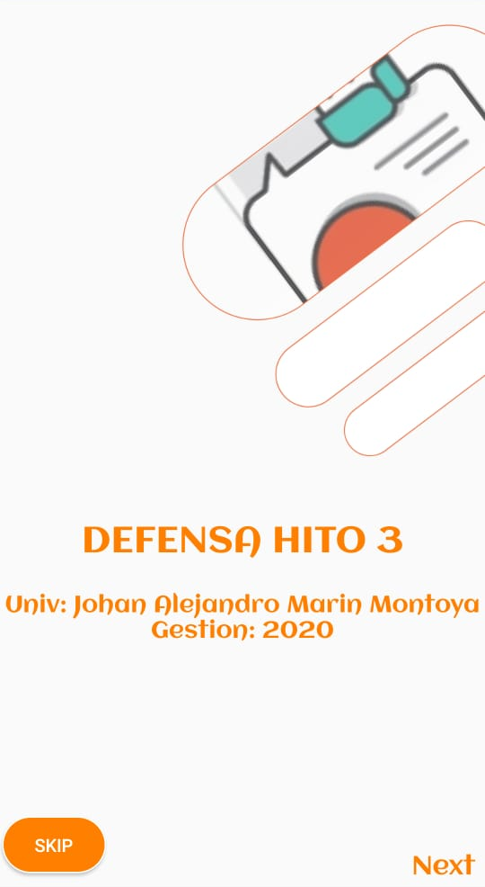
Segundo Fragment
Para el segundo Frangment es lo mismo que el primero solo con pequeñas diferencias en los Strings

Slide 10
<?xml version="1.0" encoding="utf-8"?> <LinearLayout xmlns:android="http://schemas.android.com/apk/res/android" xmlns:tools="http://schemas.android.com/tools" android:layout_width="match_parent" android:layout_height="match_parent" tools:context=".Onboarding.FragmentInicio1" android:orientation="vertical" > <ImageView android:id="@+id/imgWelcome" android:layout_width="600dp" android:layout_height="400dp" android:src="@drawable/img2" /> <TextView android:id="@+id/textTitle1" android:layout_width="match_parent" android:layout_height="wrap_content" android:layout_marginTop="40dp" android:fontFamily="@font/aclonica" android:gravity="center" android:text="@string/defensa" android:textColor="@color/colorOrange" android:textSize="28sp" /> <TextView android:id="@+id/textDesc1" android:layout_width="match_parent" android:layout_height="wrap_content" android:layout_marginTop="20dp" android:text="@string/texto2" android:textSize="18sp" android:textColor="@color/colorOrange" android:gravity="center" android:fontFamily="@font/aclonica"/>
<LinearLayout android:id="@+id/layoutNext" android:layout_width="match_parent" android:layout_height="match_parent" android:orientation="horizontal"> <Button android:id="@+id/btnSkip" android:layout_width="wrap_content" android:layout_height="wrap_content" android:layout_marginHorizontal="2dp" android:layout_marginTop="145dp" android:background="@drawable/estilosbotonskip" android:text="@string/skip" android:textColor="@color/colorWhite"> </Button> <TextView android:id="@+id/textnetxt" android:layout_width="271dp" android:layout_height="wrap_content" android:layout_gravity="bottom|end" android:layout_marginEnd="8dp" android:layout_marginBottom="2dp" android:layout_weight="1" android:clickable="true" android:focusable="true" android:fontFamily="@font/aclonica" android:gravity="bottom|end" android:text="@string/next" android:textColor="@color/colorOrange" android:textSize="20sp" /> </LinearLayout> </LinearLayout>

Slide 11
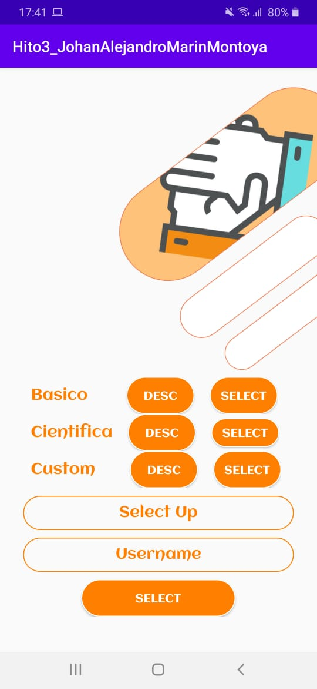
Tercer Fragment
android:layout_width="match_parent" android:layout_height="match_parent" tools:context=".Onboarding.FragmentInicio1" android:orientation="vertical" > <ImageView android:id="@+id/imgWelcome" android:layout_width="600dp" android:layout_height="400dp" android:src="@drawable/img3" />

Slide 12
<LinearLayout android:layout_width="wrap_content" android:layout_height="wrap_content" android:orientation="horizontal"> <TextView android:layout_width="wrap_content" android:layout_height="wrap_content" android:layout_marginRight="30dp" android:fontFamily="@font/aclonica" android:gravity="center" android:layout_marginLeft="40dp" android:text="@string/basica" android:textColor="@color/colorOrange" android:textSize="20dp" /> <Button android:id="@+id/btndesc1" android:layout_width="wrap_content" android:layout_height="wrap_content" android:layout_marginLeft="20dp" android:background="@drawable/estilosbotonskip" android:fontFamily="@font/aclonica" android:text="@string/desc" android:textColor="@color/colorWhite"> </Button> <Button android:id="@+id/btnSelect1" android:layout_width="wrap_content" android:layout_height="wrap_content" android:layout_marginLeft="20dp" android:background="@drawable/estilosbotonskip" android:fontFamily="@font/aclonica" android:text="@string/select" android:textColor="@color/colorWhite"> </Button> </LinearLayout>
Insertamos un TextView y dos Buttons dentro de un LinearLayout y obtenemos lo que está en pantalla

Slide 13
Realizamos el paso anterior 2 veces más para así tener estos 3 LinearLayout con los TextViews y los Buttons, estos varían entre BASICO, CIENTÍFICO O CUSTOM

Slide 14
</LinearLayout> <LinearLayout android:layout_width="match_parent" android:layout_height="wrap_content" android:orientation="vertical"> <EditText android:id="@+id/selectup" android:layout_width="match_parent" android:layout_height="44dp" android:layout_gravity="center" android:layout_marginLeft="30dp" android:layout_marginTop="10dp" android:layout_marginRight="30dp" android:background="@drawable/estilos_edittext" android:fontFamily="@font/aclonica" android:textAlignment="center" android:text="@string/selectup" android:textColor="@color/colorOrange"> </EditText>
<EditText android:id="@+id/etusername" android:layout_width="match_parent" android:layout_height="44dp" android:layout_gravity="center" android:layout_marginLeft="30dp" android:layout_marginTop="10dp" android:layout_marginRight="30dp" android:background="@drawable/estilos_edittext" android:fontFamily="@font/aclonica" android:textAlignment="center" android:text="@string/username" android:textColor="@color/colorOrange"> </EditText>
Los dos EditText uno donde indique qué calculadora es y el otro para que indique su NickName

Slide 15
<Button android:id="@+id/btniniciar" android:layout_width="200dp" android:layout_height="wrap_content" android:layout_marginTop="10dp" android:layout_gravity="center" android:background="@drawable/estilosbotonskip" android:fontFamily="@font/aclonica" android:text="@string/select" android:textColor="@color/colorWhite"> </Button> </LinearLayout> </LinearLayout>
Y por ultimo ingresamos el botón que da por concluido al diseño de los tres fragments del Onboarding

Slide 16
Diseño del Fragment Login

Slide 17
<?xml version="1.0" encoding="utf-8"?> <LinearLayout xmlns:android="http://schemas.android.com/apk/res/android" xmlns:tools="http://schemas.android.com/tools" android:layout_width="match_parent" android:layout_height="match_parent" tools:context=".Onboarding.FragmentInicio1" android:orientation="vertical" > <ImageView android:id="@+id/imgWelcome" android:layout_width="600dp" android:layout_height="400dp" android:src="@drawable/img3" /> <LinearLayout android:layout_width="wrap_content" android:layout_height="wrap_content" android:orientation="horizontal"> <TextView android:layout_width="wrap_content" android:layout_height="wrap_content" android:layout_marginRight="30dp" android:fontFamily="@font/aclonica" android:gravity="center" android:layout_marginLeft="40dp" android:text="@string/basica" android:textColor="@color/colorOrange" android:textSize="20dp" /> <Button android:id="@+id/btndesc1" android:layout_width="wrap_content" android:layout_height="wrap_content" android:layout_marginLeft="20dp" android:background="@drawable/estilosbotonskip" android:fontFamily="@font/aclonica" android:text="@string/desc" android:textColor="@color/colorWhite"> </Button> <Button android:id="@+id/btnSelect1" android:layout_width="wrap_content" android:layout_height="wrap_content" android:layout_marginLeft="20dp" android:background="@drawable/estilosbotonskip" android:fontFamily="@font/aclonica" android:text="@string/select" android:textColor="@color/colorWhite"> </Button> </LinearLayout>
<LinearLayout android:layout_width="wrap_content" android:layout_height="wrap_content" android:orientation="horizontal"> <TextView android:layout_width="wrap_content" android:layout_height="wrap_content" android:fontFamily="@font/aclonica" android:gravity="center" android:layout_marginLeft="40dp" android:text="@string/Cientifica" android:textColor="@color/colorOrange" android:textSize="20dp" /> <Button android:id="@+id/btndesc2" android:layout_width="wrap_content" android:layout_height="wrap_content" android:layout_marginLeft="20dp" android:background="@drawable/estilosbotonskip" android:fontFamily="@font/aclonica" android:text="@string/desc" android:textColor="@color/colorWhite"> </Button> <Button android:id="@+id/btnSelect2" android:layout_width="wrap_content" android:layout_height="37dp" android:layout_marginLeft="20dp" android:background="@drawable/estilosbotonskip" android:fontFamily="@font/aclonica" android:text="@string/select" android:textColor="@color/colorWhite"> </Button> </LinearLayout>
<LinearLayout android:layout_width="wrap_content" android:layout_height="wrap_content" android:orientation="horizontal"> <TextView android:layout_width="wrap_content" android:layout_height="wrap_content" android:fontFamily="@font/aclonica" android:gravity="center" android:layout_marginLeft="40dp" android:layout_marginRight="25dp" android:text="@string/Custom" android:textColor="@color/colorOrange" android:textSize="20dp" /> <Button android:id="@+id/btndesc3" android:layout_width="wrap_content" android:layout_height="wrap_content" android:layout_marginLeft="20dp" android:background="@drawable/estilosbotonskip" android:fontFamily="@font/aclonica" android:text="@string/desc" android:textColor="@color/colorWhite"> </Button> <Button android:id="@+id/btnSelect3" android:layout_width="wrap_content" android:layout_height="wrap_content" android:layout_marginLeft="20dp" android:background="@drawable/estilosbotonskip" android:fontFamily="@font/aclonica" android:text="@string/select" android:textColor="@color/colorWhite"> </Button> </LinearLayout>

Slide 18
<LinearLayout android:layout_width="match_parent" android:layout_height="wrap_content" android:orientation="vertical"> <EditText android:id="@+id/selectup" android:layout_width="match_parent" android:layout_height="44dp" android:layout_gravity="center" android:layout_marginLeft="30dp" android:layout_marginTop="10dp" android:layout_marginRight="30dp" android:background="@drawable/estilos_edittext" android:fontFamily="@font/aclonica" android:textAlignment="center" android:text="@string/selectup" android:textColor="@color/colorOrange"> </EditText> <EditText android:id="@+id/etusername" android:layout_width="match_parent" android:layout_height="44dp" android:layout_gravity="center" android:layout_marginLeft="30dp" android:layout_marginTop="10dp" android:layout_marginRight="30dp" android:background="@drawable/estilos_edittext" android:fontFamily="@font/aclonica" android:textAlignment="center" android:text="@string/username" android:textColor="@color/colorOrange"> </EditText> <Button android:id="@+id/btniniciar" android:layout_width="200dp" android:layout_height="wrap_content" android:layout_marginTop="10dp" android:layout_gravity="center" android:background="@drawable/estilosbotonskip" android:fontFamily="@font/aclonica" android:text="@string/select" android:textColor="@color/colorWhite"> </Button> </LinearLayout> </LinearLayout>

Slide 19
public class OnboardingAdapter extends FragmentPagerAdapter { public OnboardingAdapter(FragmentManager fm) { super(fm); } @NonNull @Override public Fragment getItem(int position) { switch (position) { case 0: return new FragmentInicio1(); case 1: return new FragmentSegundo(); case 2: return new FragmentLogin(); default: return null; } } @Override public int getCount() { return 3; } }
Mostramos orden que tiene el Onboarding

Slide 20
public class FragmentInicio1 extends Fragment { private TextView textNext; private ViewPager viewPager; private View view; private Button btnLogin; public FragmentInicio1() { // Required empty public constructor } @Override public View onCreateView(LayoutInflater inflater, ViewGroup container, Bundle savedInstanceState) { //initialize viewpager from main activity initializeInflater(inflater, container); //initialize components initializeComponents(); //add click event to text Next eventClickNext(); //return return view; } public void initializeInflater(LayoutInflater inflater, ViewGroup container) { view = inflater.inflate(R.layout.fragment_inicio1, container, false); }
Ponemos las variables que vamos a utilizar
Creamos un onCreateView donde inicializaremos todas las funciones.

Slide 21
public void initializeComponents() { viewPager = getActivity().findViewById(R.id.viewPagerContainer); textNext = view.findViewById(R.id.textNextWelcome); btnLogin = view.findViewById(R.id.btnLogin); } public void eventClickNext() { textNext.setOnClickListener(new View.OnClickListener() { @Override public void onClick(View v) { viewPager.setCurrentItem(1); } }); btnLogin.setOnClickListener(new View.OnClickListener() { @Override public void onClick(View v) { viewPager.setCurrentItem(3); } }); } }
Aca vemos a donde tenemos que ir, es decir el botón NEXT te tiene que llevar al siguiente Fragment y el SKIP al Fragment Login

Slide 22
2.- REALIZAR EL LOGIN
Ingresar mediante el login a la calculadora Custom y las demás calculadoras no están desarrolladas por tal motivo debe mostrar un mensaje al respecto

Slide 23
public class FragmentLogin extends Fragment { public EditText etusername,selectup; public Button btndesc1, btnSelect1,btndesc2,btnSelect2,btndesc3,btnSelect3,btniniciar; private View view; private TextView tvShowUsername,tvShowSelect; public FragmentLogin() { // Required empty public constructor } @Override public View onCreateView(LayoutInflater inflater, ViewGroup container, Bundle savedInstanceState) { initializeInflater(inflater, container); iniciar(); setMensaje(); return view; } public void initializeInflater(LayoutInflater inflater, ViewGroup container) { view = inflater.inflate(R.layout.fragment_login, container, false); } public void iniciar() { btndesc1 = view.findViewById(R.id.btndesc1); btnSelect1 = view.findViewById(R.id.btnSelect1); btndesc2 = view.findViewById(R.id.btndesc2); btnSelect2 = view.findViewById(R.id.btnSelect2); btndesc3 = view.findViewById(R.id.btndesc3); btnSelect3 = view.findViewById(R.id.btnSelect3); etusername = view.findViewById(R.id.etusername); selectup = view.findViewById(R.id.selectup); btniniciar = view.findViewById(R.id.btniniciar); }
Para el login lo que hay que realizar es el envío a nuestra calculadora Costum y las demás calculadoras mandar un mensaje debido a que no están realizadas
Para lo cual tenemos que instanciar las variables y rescatarlas según el id

Slide 24
public void setMensaje() { btndesc1.setOnClickListener(new View.OnClickListener() { @Override public void onClick(View v) { Toast.makeText(getActivity(), "Calculadora con operaciones simples basica", Toast.LENGTH_SHORT).show(); } }); btnSelect1.setOnClickListener(new View.OnClickListener() { @Override public void onClick(View v) { selectup.setText("Basico"); } }); btndesc2.setOnClickListener(new View.OnClickListener() { @Override public void onClick(View v) { Toast.makeText(getActivity(), "Calculadora con operaciones avanzadas", Toast.LENGTH_SHORT).show(); } }); btnSelect2.setOnClickListener(new View.OnClickListener() { @Override public void onClick(View v) { selectup.setText("Cientifico"); } }); btndesc3.setOnClickListener(new View.OnClickListener() { @Override public void onClick(View v) { Toast.makeText(getActivity(), "Calculadora con operaciones para programadores", Toast.LENGTH_SHORT).show(); } }); btnSelect3.setOnClickListener(new View.OnClickListener() { @Override public void onClick(View v) { selectup.setText("Costum"); } });
Creamos la función setMensaje
Al seleccionar el botón Descripción, nos saldrá un mensaje describiendo la calculadora y en el botón Select nos escribirá la calculadora elegida.

Slide 25
Realizamos una pequeña validación si el usuario no ingresó los datos correspondientes
btniniciar.setOnClickListener(new View.OnClickListener() { @Override public void onClick(View v) { String username = etusername.getText().toString().trim(); String selectup1 = selectup.getText().toString().trim(); if (selectup1.equals("Select Up")|| username.equals("Username") ) { Toast.makeText(getActivity(),"Por favor selecione los campos",Toast.LENGTH_SHORT).show(); }

Slide 26
else { if (selectup1.equals("Basico")) { Toast.makeText(getActivity(),"Aplicacion en desarrollo",Toast.LENGTH_SHORT).show(); } else if (selectup1.equals("Cientifico")) { Intent intent = new Intent(getActivity(), CalculadoraCientifica.class); intent.putExtra("APP: ",selectup1 ); intent.putExtra("Bienvenido: ",username ); startActivity(intent); getActivity().finish(); } else if (selectup1.equals("Costum")) { Intent intent = new Intent(getActivity(), CalculadoraCostum.class); intent.putExtra("APP: ",selectup1 ); intent.putExtra("Bienvenido: ",username ); startActivity(intent); getActivity().finish();
En caso contrario mandará a la calculadora que quiera, si la calculadora no está desarrollada con el MakeText enviará un mensaje.
Para enviar a la calculadora se usa un intent que agarre a la actividad y enviar con los datos correscto como el nombre del usuario

Slide 27
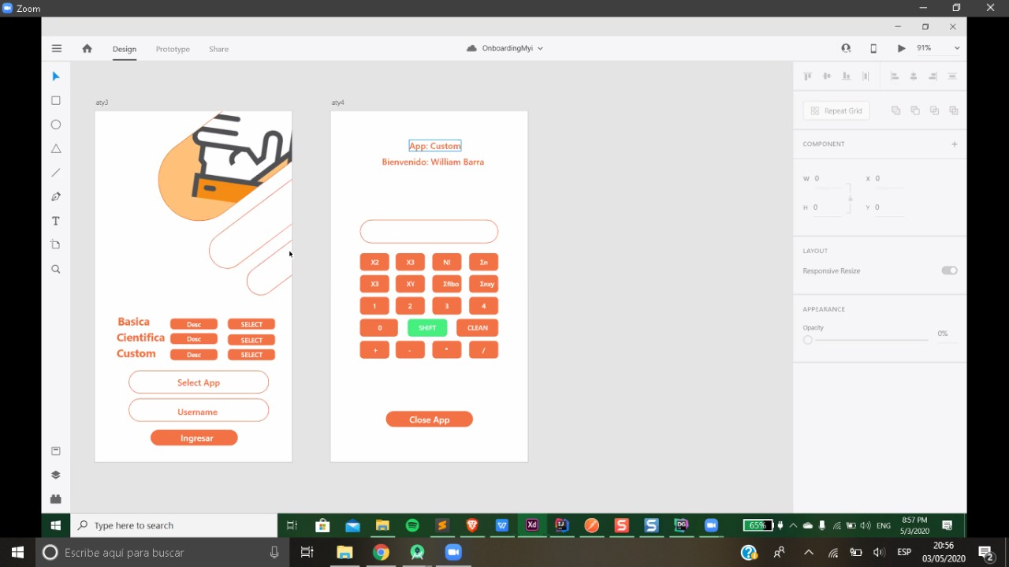
3.- CREAR CALCULADORA COSTUM
Debe tener todas las funciones y al apretar el botón Shift y deben cambiar la funcionalidad de la primera fila de botones

Slide 28
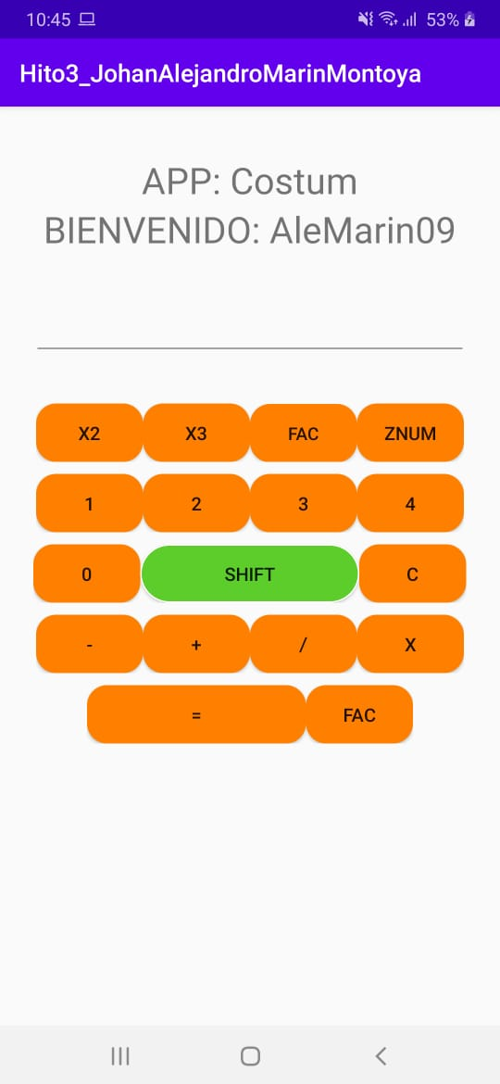
<?xml version="1.0" encoding="utf-8"?> <LinearLayout xmlns:android="http://schemas.android.com/apk/res/android" xmlns:app="http://schemas.android.com/apk/res-auto" xmlns:tools="http://schemas.android.com/tools" android:layout_width="match_parent" android:layout_height="match_parent" tools:context=".Calculadoras.CalculadoraCostum"> <LinearLayout android:layout_width="match_parent" android:layout_height="wrap_content" android:gravity="center" android:layout_marginTop="40dp" android:orientation="vertical" > <TextView android:id="@+id/tvShowSelect" android:layout_width="wrap_content" android:layout_height="wrap_content" android:text="cientifica" android:textSize="30dp" />
No hay mucho mas que explicar con respecto al diseño se usan TextView, EditText y Button para realizar el diseño y para la personalización de cada botón un background

Slide 29
<LinearLayout android:layout_width="wrap_content" android:layout_height="wrap_content" android:layout_marginTop="10dp" > <Button android:id="@+id/x2" android:layout_width="wrap_content" android:layout_height="wrap_content" android:text="x2" android:background="@drawable/botones"/> <Button android:id="@+id/x3" android:layout_width="wrap_content" android:layout_height="wrap_content" android:text="x3" android:background="@drawable/botones"/> <Button android:id="@+id/facto" android:layout_width="wrap_content" android:layout_height="wrap_content" android:text="fac" android:textSize="13sp" android:background="@drawable/botones" /> <Button android:id="@+id/znu" android:layout_width="wrap_content" android:layout_height="wrap_content" android:text="znum" android:background="@drawable/botones"/> </LinearLayout>
La primera parte del diseño el proceso se repetirá hasta que tengamos todos los botones de la calculadora

Slide 30
<?xml version="1.0" encoding="utf-8"?> <LinearLayout xmlns:android="http://schemas.android.com/apk/res/android" xmlns:app="http://schemas.android.com/apk/res-auto" xmlns:tools="http://schemas.android.com/tools" android:layout_width="match_parent" android:layout_height="match_parent" tools:context=".Calculadoras.CalculadoraCostum"> <LinearLayout android:layout_width="match_parent" android:layout_height="wrap_content" android:gravity="center" android:layout_marginTop="40dp" android:orientation="vertical" > <TextView android:id="@+id/tvShowSelect" android:layout_width="wrap_content" android:layout_height="wrap_content" android:text="cientifica" android:textSize="30dp" /> <TextView android:id="@+id/tvShowUsername" android:layout_width="wrap_content" android:layout_height="wrap_content" android:text="nombre" android:textSize="30dp" /> <EditText android:id="@+id/caja" android:layout_width="match_parent" android:layout_height="wrap_content" android:layout_margin="27dp" android:gravity="center" android:padding="15dp" android:textColor="#000000" android:textSize="20sp" /> /////// layout primera fila <LinearLayout android:layout_width="wrap_content" android:layout_height="wrap_content" android:layout_marginTop="10dp" > <Button android:id="@+id/x2" android:layout_width="wrap_content" android:layout_height="wrap_content" android:text="x2" android:background="@drawable/botones"/> <Button android:id="@+id/x3" android:layout_width="wrap_content" android:layout_height="wrap_content" android:text="x3" android:background="@drawable/botones"/> <Button android:id="@+id/facto" android:layout_width="wrap_content" android:layout_height="wrap_content" android:text="fac" android:textSize="13sp" android:background="@drawable/botones" /> <Button android:id="@+id/znu" android:layout_width="wrap_content" android:layout_height="wrap_content" android:text="znum" android:background="@drawable/botones"/> </LinearLayout>////fin layout primera fila //////////layout2 <LinearLayout android:layout_width="wrap_content" android:layout_height="wrap_content" android:layout_marginTop="10dp"> <Button android:id="@+id/b1" android:layout_width="wrap_content" android:layout_height="wrap_content" android:text="1" android:background="@drawable/botones"/> <Button android:id="@+id/b2" android:layout_width="wrap_content" android:layout_height="wrap_content" android:text="2" android:background="@drawable/botones"/> <Button android:id="@+id/b3" android:layout_width="wrap_content" android:layout_height="wrap_content" android:text="3" android:background="@drawable/botones"/> <Button android:id="@+id/b4" android:layout_width="wrap_content" android:layout_height="wrap_content" android:text="4" android:background="@drawable/botones"/> </LinearLayout> ///////fin layout2 <LinearLayout android:layout_width="wrap_content" android:layout_height="wrap_content" android:layout_marginTop="10dp"> <Button android:id="@+id/b0" android:layout_width="wrap_content" android:layout_height="wrap_content" android:text="0" android:background="@drawable/botones"/> <Button android:id="@+id/btnshift" android:layout_width="180dp" android:layout_height="wrap_content" android:background="@drawable/shift_estilo" android:text="SHIFT" /> <Button android:id="@+id/editlimpiar" android:layout_width="wrap_content" android:layout_height="wrap_content" android:background="@drawable/botones" android:text="C" /> </LinearLayout> ////layout cuarta fila <LinearLayout android:layout_width="wrap_content" android:layout_height="wrap_content" android:layout_marginTop="10dp" > <Button android:id="@+id/editres" android:layout_width="wrap_content" android:layout_height="wrap_content" android:text="-" android:background="@drawable/botones"/> <Button android:id="@+id/editsum" android:layout_width="wrap_content" android:layout_height="wrap_content" android:text="+" android:background="@drawable/botones"/> <Button android:id="@+id/editdiv" android:layout_width="wrap_content" android:layout_height="wrap_content" android:text="/" android:background="@drawable/botones"/> <Button android:id="@+id/editmul" android:layout_width="wrap_content" android:layout_height="wrap_content" android:text="X" android:background="@drawable/botones"/> </LinearLayout>/////fin cuarta fila ////////////layout 5ta fila <LinearLayout android:layout_width="wrap_content" android:layout_height="wrap_content" android:layout_marginTop="10dp" > <Button android:id="@+id/editigual" android:layout_width="180dp" android:layout_height="wrap_content" android:text="=" android:background="@drawable/botones"/> <Button android:id="@+id/facc" android:layout_width="wrap_content" android:layout_height="wrap_content" android:text="FAC" android:background="@drawable/botones"/> </LinearLayout>/////fin yayout 5ta fila </LinearLayout>//////////////////fin </LinearLayout>
<LinearLayout android:layout_width="wrap_content" android:layout_height="wrap_content" android:layout_marginTop="10dp" > <Button android:id="@+id/editres" android:layout_width="wrap_content" android:layout_height="wrap_content" android:text="-" android:background="@drawable/botones"/> <Button android:id="@+id/editsum" android:layout_width="wrap_content" android:layout_height="wrap_content" android:text="+" android:background="@drawable/botones"/> <Button android:id="@+id/editdiv" android:layout_width="wrap_content" android:layout_height="wrap_content" android:text="/" android:background="@drawable/botones"/> <Button android:id="@+id/editmul" android:layout_width="wrap_content" android:layout_height="wrap_content" android:text="X" android:background="@drawable/botones"/>

Slide 31
<LinearLayout android:layout_width="wrap_content" android:layout_height="wrap_content" android:layout_marginTop="10dp" > <Button android:id="@+id/editigual" android:layout_width="180dp" android:layout_height="wrap_content" android:text="=" android:background="@drawable/botones"/> <Button android:id="@+id/facc" android:layout_width="wrap_content" android:layout_height="wrap_content" android:text="FAC" android:background="@drawable/botones"/> </LinearLayout>/////fin yayout 5ta fila </LinearLayout </LinearLayout>

Slide 32
Hasta aquí se hace la parte visual de la calculadora

Slide 33
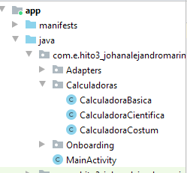
Toda la parte de la programación de la calculadora se va a realizar en la calculadora Costum

Slide 34
public Button btnsuma, btnresta, btnmulti, btndiv, btnigual, btnfac, btnsen, btntan, btnshift, btncero, btnuno, btndos, btncinco; public EditText etpantalla; public double op1 = 0.0; public double op2; public double res; public String operacion; //identificador para las operaciones private TextView tvShowUsername,tvShowSelect; public int c = 0; public Double op3 = 1.0;
Iniciamos las variables de todas

Slide 35
protected void onCreate(Bundle savedInstanceState) { super.onCreate(savedInstanceState); setContentView(R.layout.activity_calculadora_costum); initializeVariables(); }
En onCreate colocamos la función donde estarán las operaciones

Slide 36
public void initializeVariables() { etpantalla = findViewById(R.id.texto); btncero = findViewById(R.id.btcero); btnuno = findViewById(R.id.btuno); btndos = findViewById(R.id.btdos); btncinco = findViewById(R.id.btcuatro); btnsuma = findViewById(R.id.btsuma); btnresta = findViewById(R.id.btresta); btnmulti = findViewById(R.id.btmulti); btndiv = findViewById(R.id.btdiv); btnigual = findViewById(R.id.btigual); btnfac = findViewById(R.id.btfact); btnsen = findViewById(R.id.btsen); btntan = findViewById(R.id.bttan); btnshift = findViewById(R.id.btshift); btncero.setOnClickListener(this); btnuno.setOnClickListener(this); btndos.setOnClickListener(this); btncinco.setOnClickListener(this); btnsuma.setOnClickListener(this); btnresta.setOnClickListener(this); btnmulti.setOnClickListener(this); btndiv.setOnClickListener(this); btnigual.setOnClickListener(this); btnfac.setOnClickListener(this); btnsen.setOnClickListener(this); btntan.setOnClickListener(this); btnshift.setOnClickListener(this);
Acá capturamos todos los ID de los botones que tenemos en la calculadora

Slide 37
tvShowSelect = findViewById(R.id.tvShowSelect); String APP = getIntent().getStringExtra("APP: "); String msg1 = "APP: "+ APP; tvShowSelect.setText(msg1); tvShowUsername = findViewById(R.id.tvShowUsername); String username = getIntent().getStringExtra("Bienvenido: "); String msg = "BIENVENIDO: " + username; tvShowUsername.setText(msg);
Esto es para que aparezca el tipo de calculadora y nuestro nickname

Slide 38
public void onClick(View v) { switch (v.getId()) { case R.id.btcero: String capc = etpantalla.getText().toString(); capc = capc + "0"; etpantalla.setText(capc); break; case R.id.btuno: String cap = etpantalla.getText().toString(); cap = cap + "1"; etpantalla.setText(cap); break; case R.id.btdos: String cap1 = etpantalla.getText().toString(); cap1 = cap1 + "2"; etpantalla.setText(cap1); break; case R.id.bttres: String cap3 = etpantalla.getText().toString(); cap3 = cap3 + "3"; case R.id.btcuatro: String cap4 = etpantalla.getText().toString(); cap3 = cap4 + "4"; etpantalla.setText(cap3); break;
En el public OnClick con un SWITCH identificamos todos los botones y en cada CASE realizamos la función que tiene que usar, es decir, si apreta “2” se debe mostrar que apretó esa tecla

Slide 39
Dentro del CASE se está llamando a una función suma y por debajo saliendo de la función OnClic se crea la función SUMA y se realiza la operación que tiene que realizar dicho botón
case R.id.btsuma: suma(); break;
public void suma() { try { String auxi = etpantalla.getText().toString(); op1 = op1 + Double.parseDouble(auxi); } catch (NumberFormatException e) { } etpantalla.setText(""); operacion = "suma"; }
Se agarran los dos datos y se suman

Slide 40
case R.id.btresta: resta(); break; case R.id.btmulti: multi(); break; case R.id.btdiv: div(); break; case R.id.btigual: signos(); break; case R.id.btshift: String mod1, mod2, mod3; mod1 = btnfac.getText().toString(); if (mod1.equals("!f")) { btnfac.setText("x2"); btnsen.setText("sen-1"); btntan.setText("tan-1"); } else { btnfac.setText("!f"); btnsen.setText("sen"); btntan.setText("tan"); } break; case R.id.btfact: factorial(); break; case R.id.btsen: resseno(); break; case R.id.bttan: restan(); break; case R.id.btborrar: borrar(); break; }
Todos los CASE de todos botones
El SHIFT cambiara los valores y funcionalidades según corresponda

Slide 41
public void factorial() { String mod = btnfac.getText().toString(); if (mod.equals("!f")) { double fact = 1.0; String auxi = etpantalla.getText().toString(); Double op11 = Double.parseDouble(auxi); for (Double i = op11; i > 0; i--) { fact = fact * i; } etpantalla.setText("" + fact); } else { String a = etpantalla.getText().toString(); Double cua = Double.parseDouble(a); Double resp = Math.pow(cua, 2); etpantalla.setText("" + resp); } } public void signos() { try { String auxi2 = etpantalla.getText().toString(); op2 = Double.parseDouble(auxi2); } catch (NumberFormatException e) { } etpantalla.setText(""); if (operacion.equals("suma")) { res = op1 + op2; } else if (operacion.equals("resta")) { res = op1 - op2; } else if (operacion.equals("multi")) { res = op1 * op2; } else if (operacion.equals("div")) { if (op2 == 0) { etpantalla.setText("no puede dividir entre cero"); } else { res = op1 / op2; } }
Cada función tiene una lógica distinta según corresponda la funcionalidad del botón

Slide 42
public void suma() { try { String auxi = etpantalla.getText().toString(); op1 = op1 + Double.parseDouble(auxi); } catch (NumberFormatException e) { } etpantalla.setText(""); operacion = "suma"; } public void resta() { try { op1 = 0; if (c < 1) { String auxi = etpantalla.getText().toString(); op1 = (Double.parseDouble(auxi)) - op1; op3 = op1; } else if (c > 0) { String auxi = etpantalla.getText().toString(); op1 = op3 - (Double.parseDouble(auxi)); } //limpiar pantalla al preionar suma } catch (NumberFormatException e) { } etpantalla.setText(""); operacion = "resta"; c++; }
Agarrando los datos de pantalla y sumando o restando según corresponda el botón.

Slide 43
public void multi() { try { op1 = 1; String auxi = etpantalla.getText().toString(); op1 = op3 * Double.parseDouble(auxi); op3 = op1; } catch (NumberFormatException e) { } etpantalla.setText(""); operacion = "multi"; } public void borrar() { etpantalla.setText(""); } public void div() { try { if (c < 1) { String auxi = etpantalla.getText().toString(); op1 = Double.parseDouble(auxi) / op3; op3 = op1; } else if (c > 0) { String auxi = etpantalla.getText().toString(); op1 = op3 / Double.parseDouble(auxi); op3 = op1; } //limpiar pantalla al preionar suma } catch (NumberFormatException e) { } etpantalla.setText(""); operacion = "divi"; c++; }
public void resseno() { String mod = btnsen.getText().toString(); if (mod.equals("sen")) { Double op2, op3; String auxi3 = etpantalla.getText().toString(); op2 = Double.parseDouble(auxi3); op3 = Math.sin(op2 * Math.PI / 180); etpantalla.setText("" + op3); } else { Double op2, op3; String auxi3 = etpantalla.getText().toString(); op2 = Double.parseDouble(auxi3); op3 = Math.asin(op2 * Math.PI / 180); etpantalla.setText("" + op3); } } public void restan() { String mod = btntan.getText().toString(); if (mod.equals("tan")) { Double opp2, opp3; String tan = etpantalla.getText().toString(); opp2 = Double.parseDouble(tan); opp3 = Math.tan(opp2 * Math.PI / 180); etpantalla.setText("" + opp3); } else { Double opp2, opp3; String tan = etpantalla.getText().toString(); opp2 = Double.parseDouble(tan); opp3 = Math.atan(opp2 * Math.PI / 180); etpantalla.setText("" + opp3); } } }

Slide 44
GRACIAS

